Slide 1
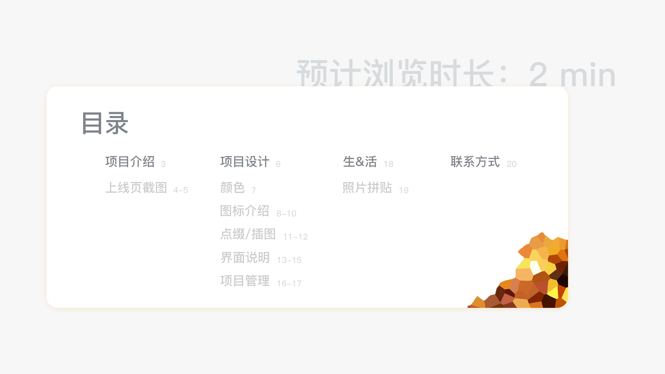

Slide 2
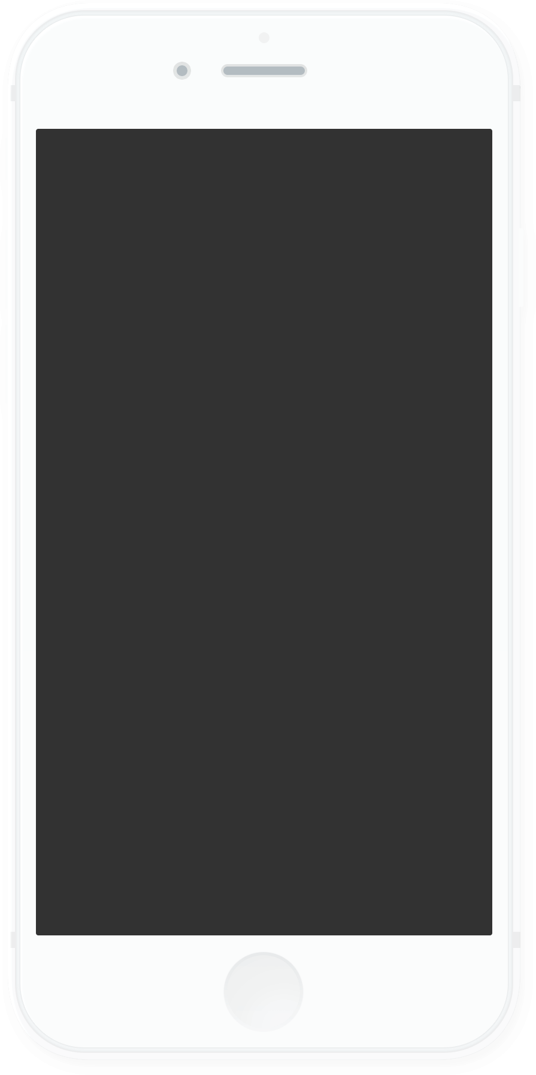

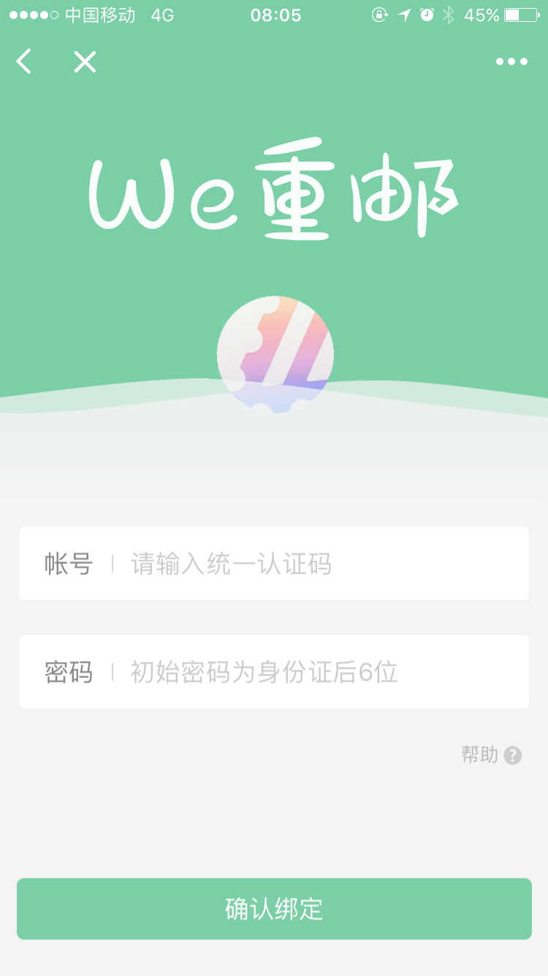
2016.11
We 重邮是一款微信小程序，由重庆邮电大学信息化办/信息中心指导，蓝山工作室（学生技术组织/团队）开发，有别于公众号的一种全新的连接用户与服务的方式，无需下载与安装即可在微信内被便捷地获取和传播，同时具有出色的使用体验。

Slide 3
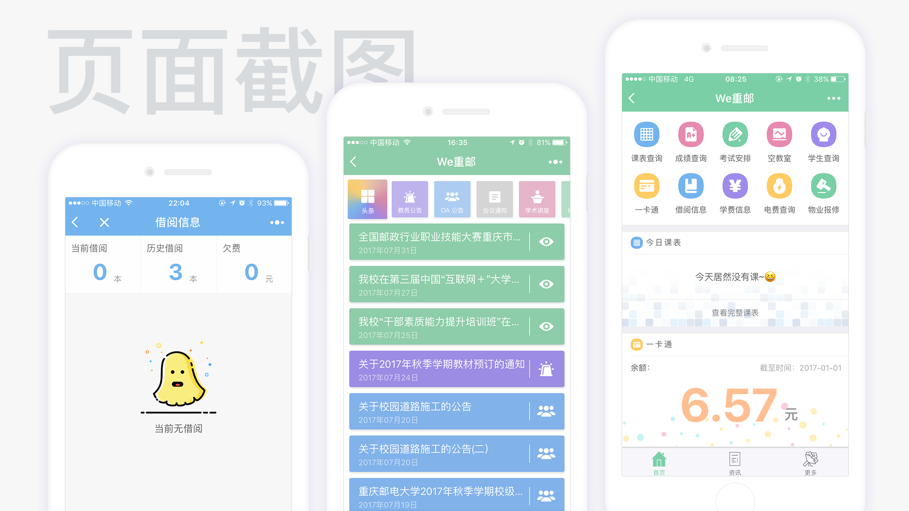

Slide 4
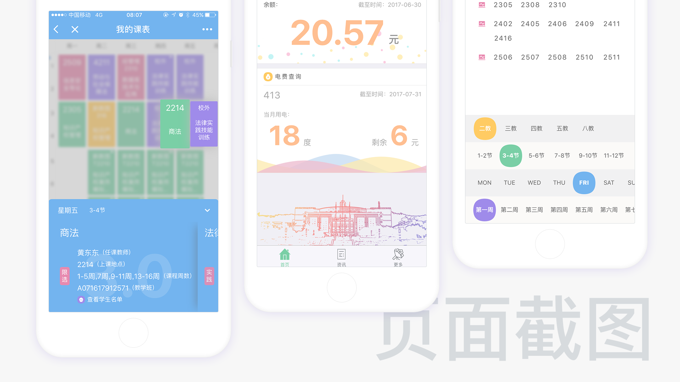

Slide 5
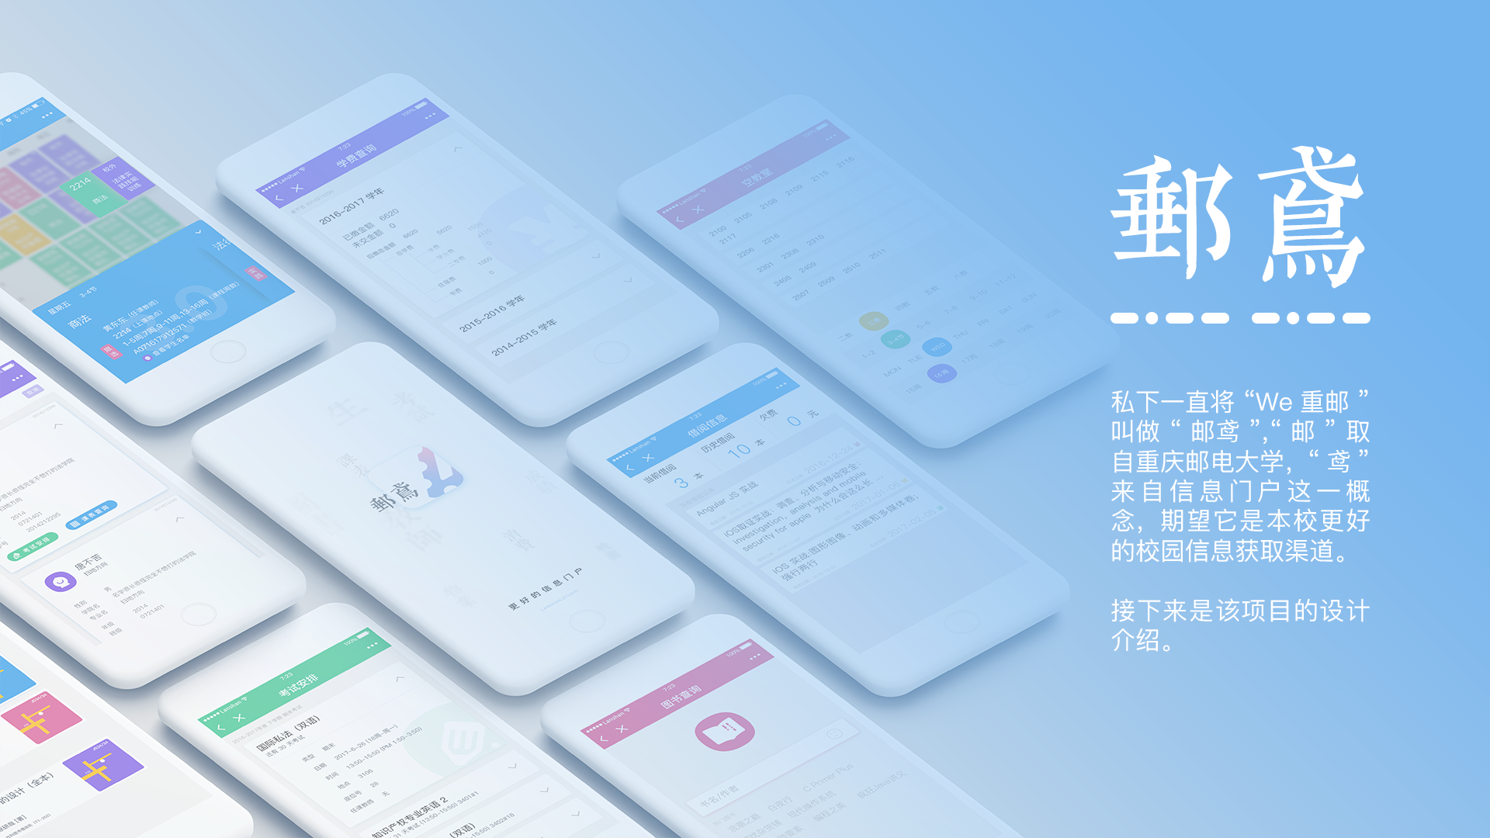

Slide 6
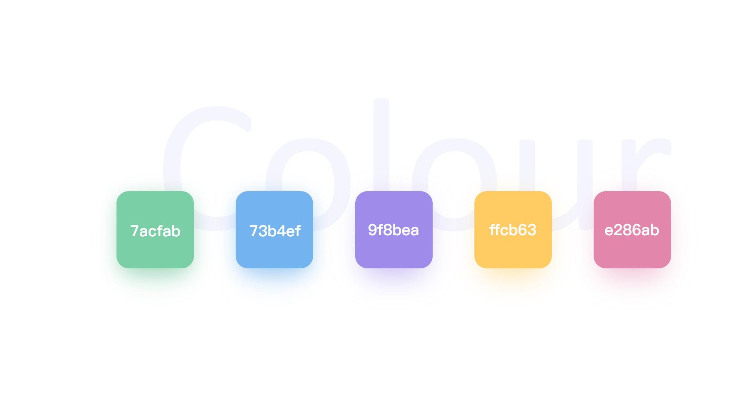
个人作品集
莫梦竟成

Slide 7
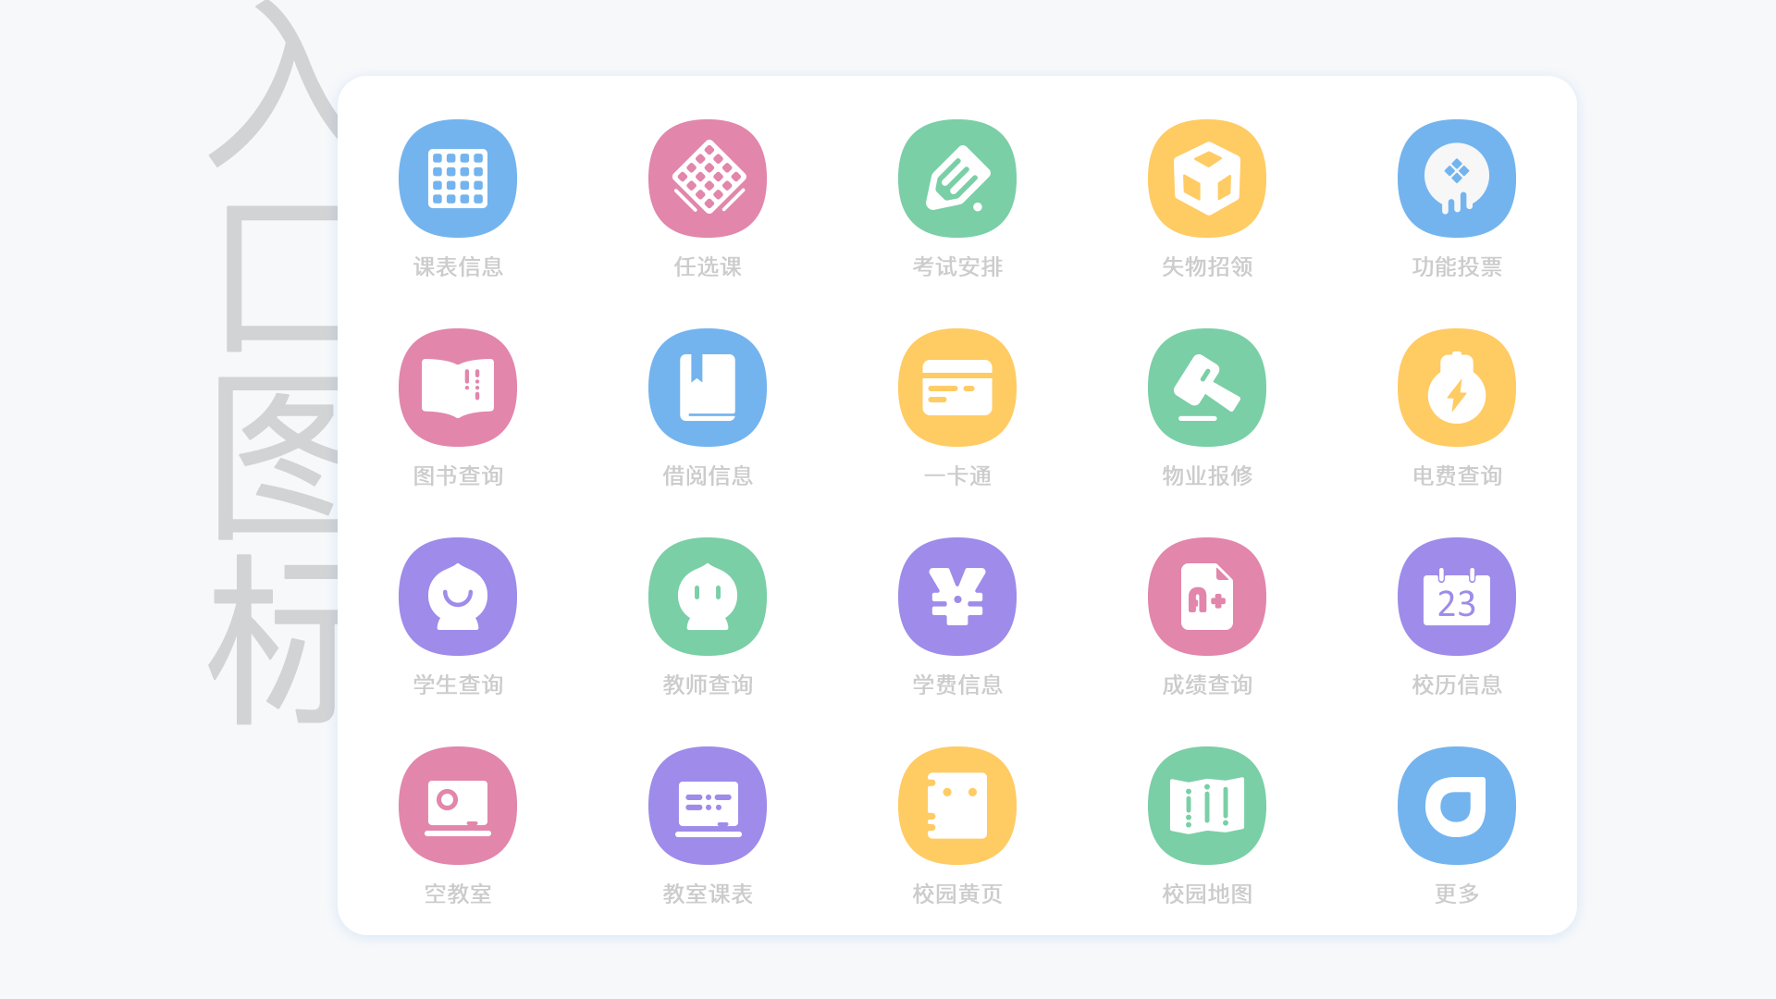
个人作品集
莫梦竟成

Slide 8
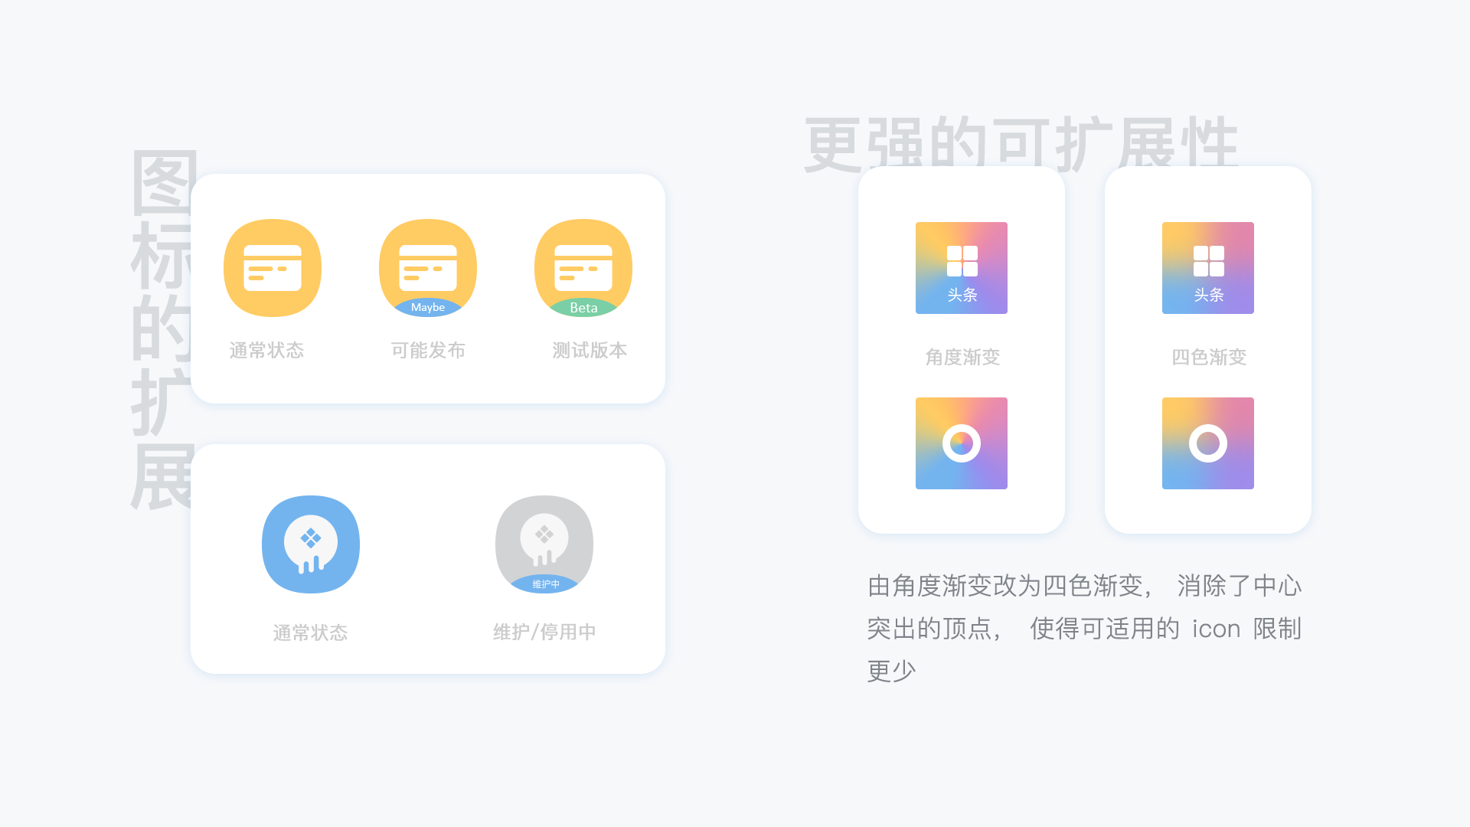

Slide 9
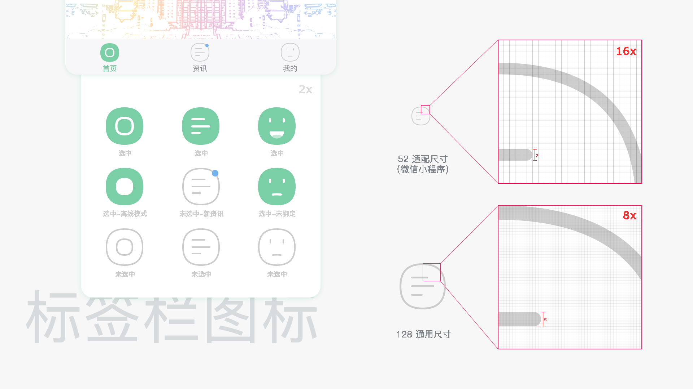
个人作品集
莫梦竟成

Slide 10
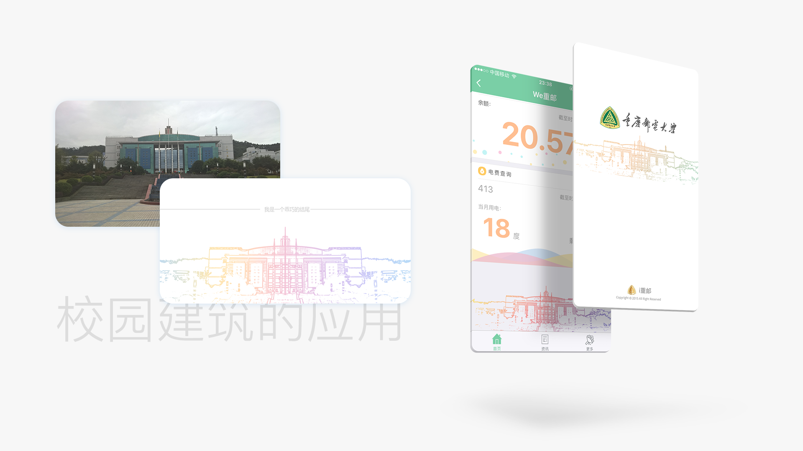

Slide 11
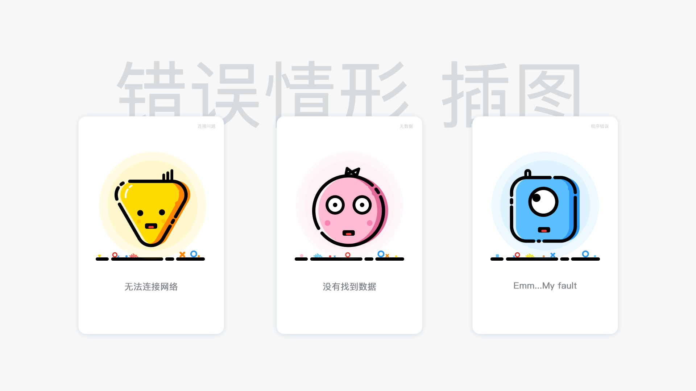

Slide 12
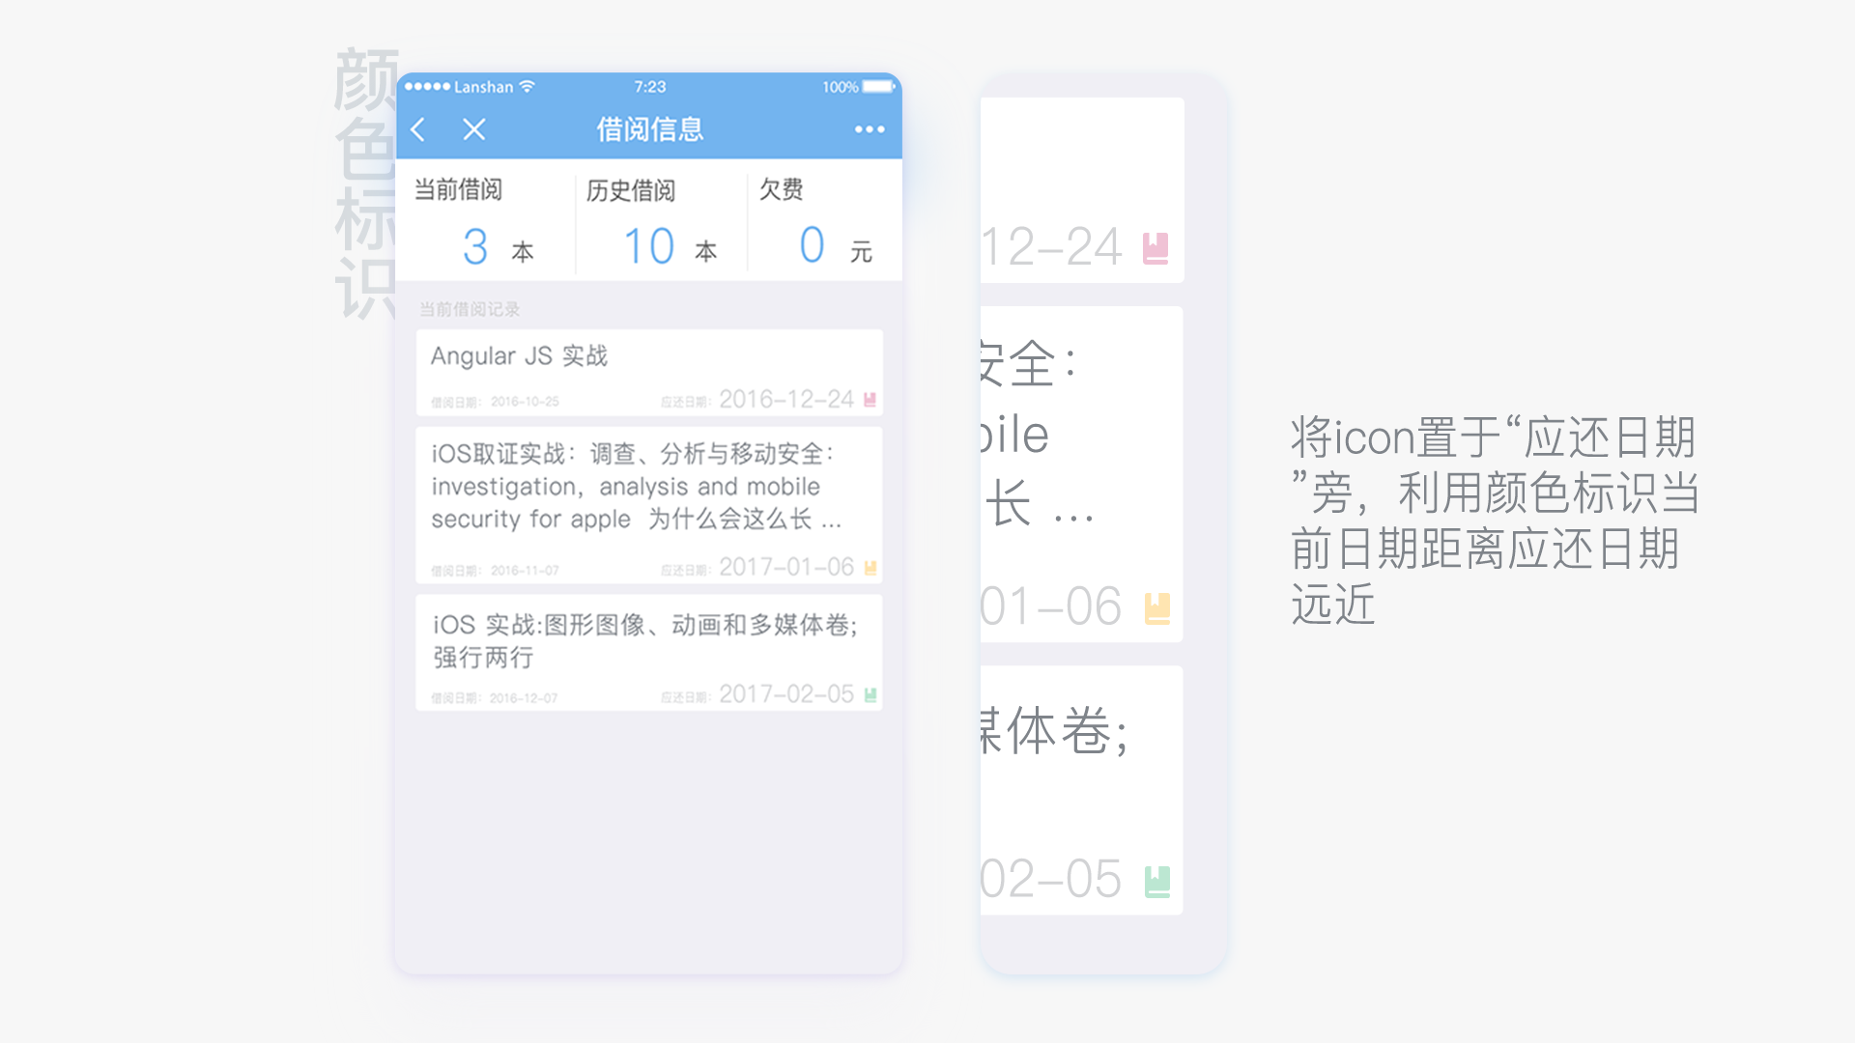
个人作品集
莫梦竟成

Slide 13
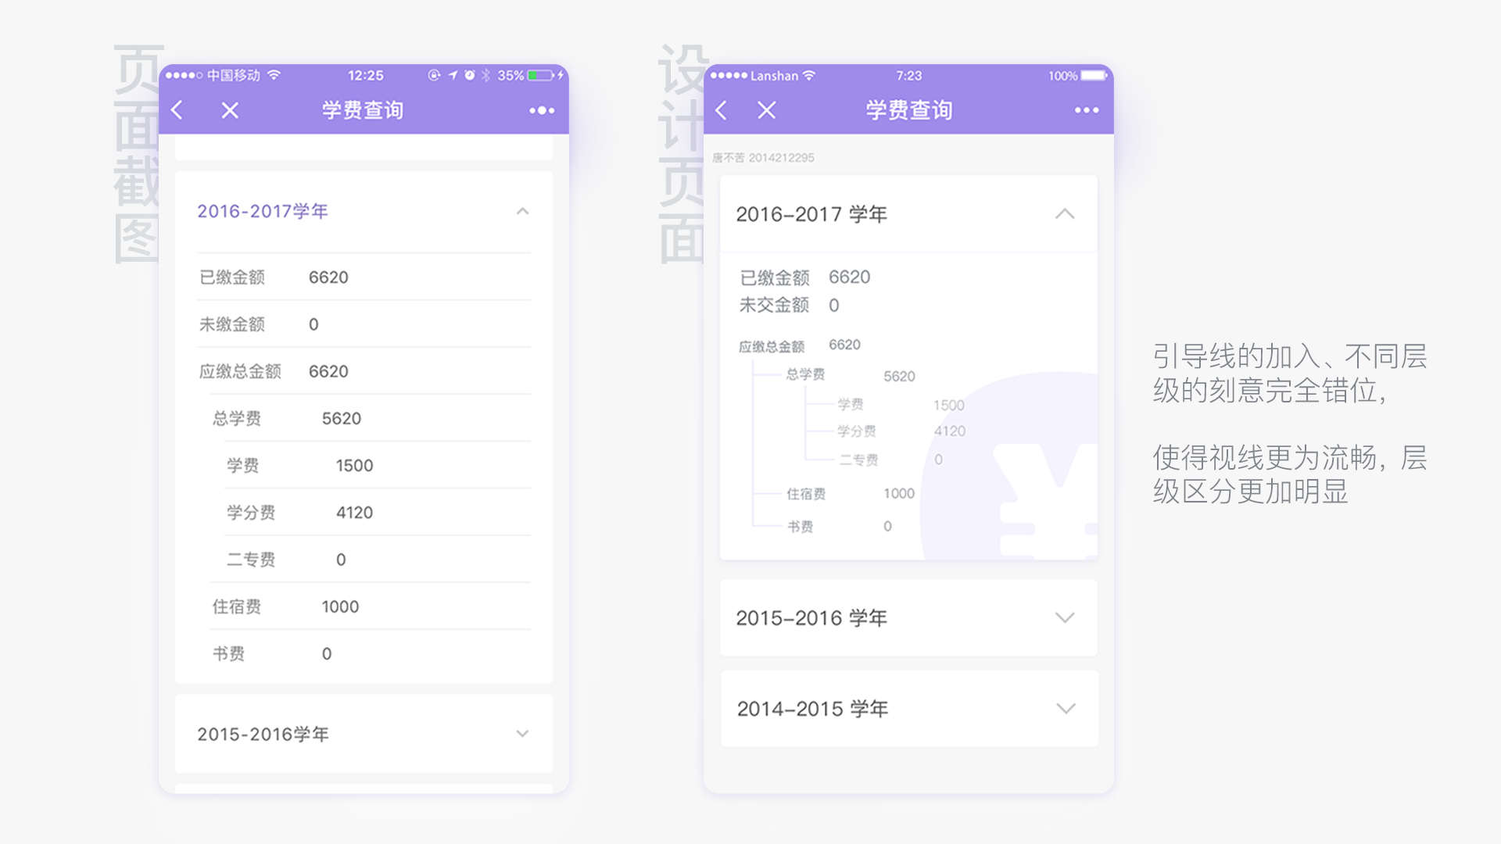
个人作品集
莫梦竟成

Slide 14
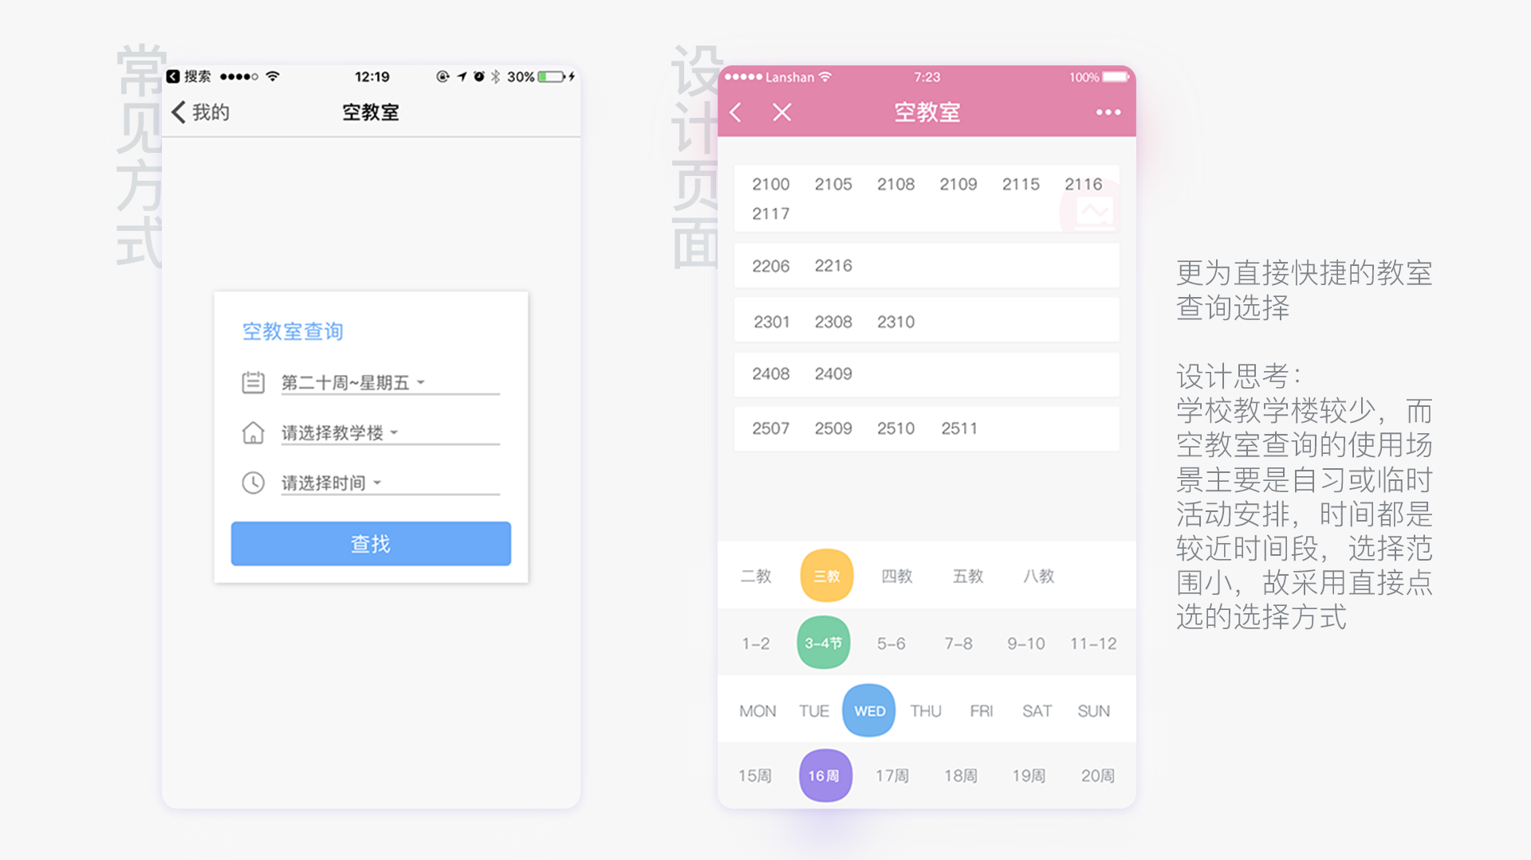
个人作品集
莫梦竟成

Slide 15
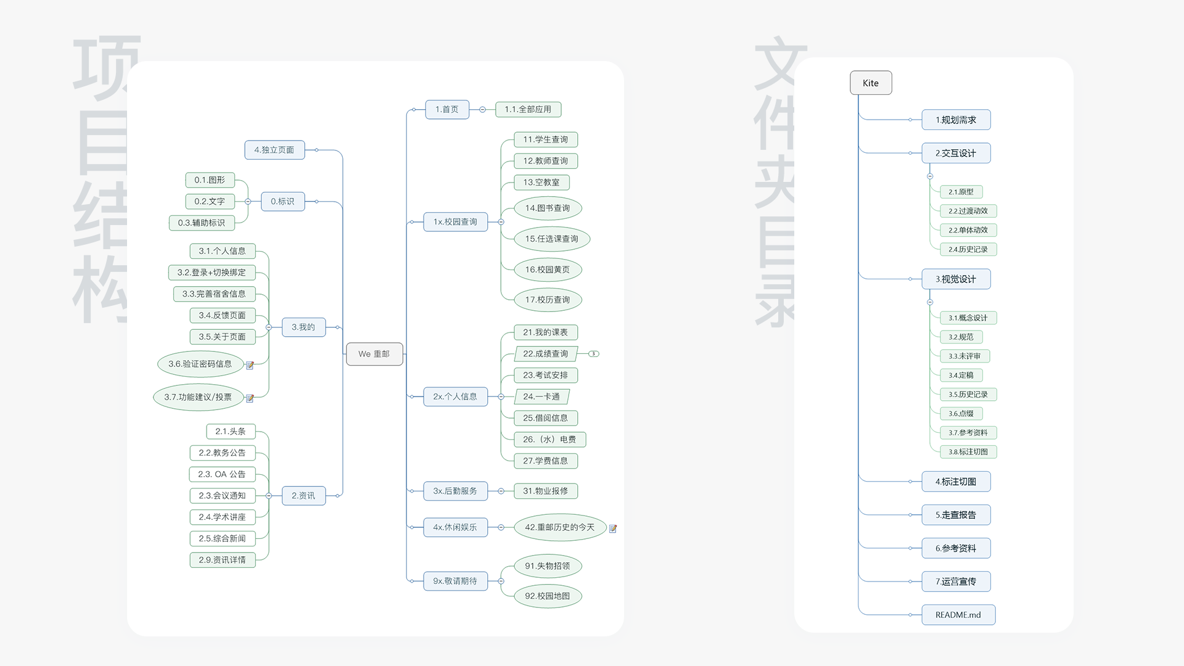
个人作品集
莫梦竟成

Slide 16
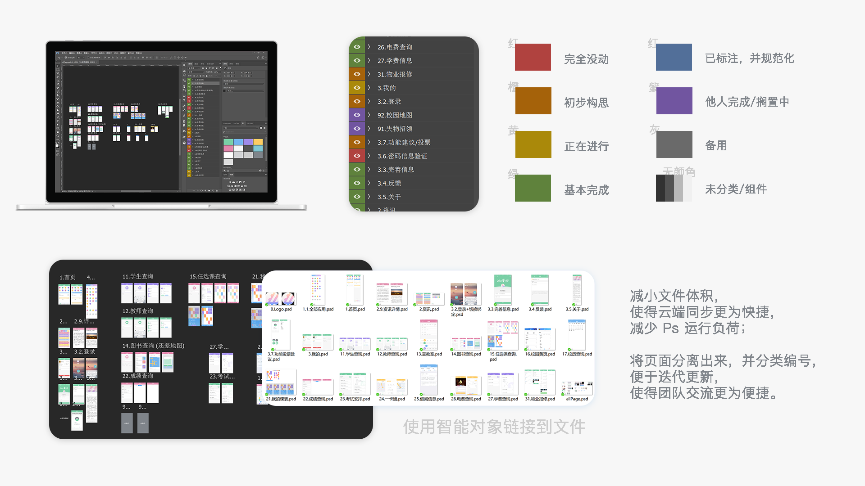
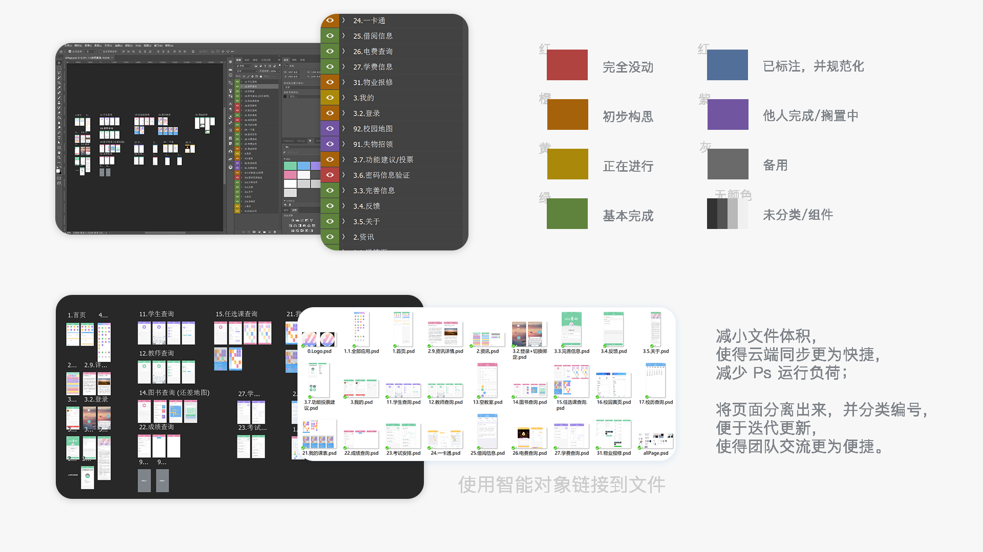
个人作品集
莫梦竟成

